Slide 1
Logistiek Proces Doorstroomtoets po
Issues onbekende leerlingen bij het aanleveren van voorlopig schooladviezen
2 januari 2026
Jos van der Arend

Slide 2
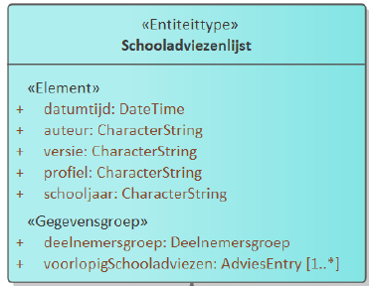
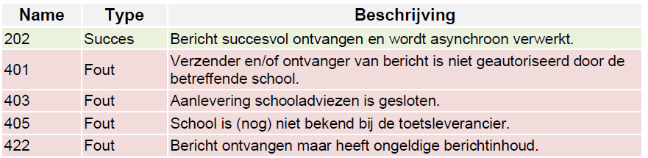
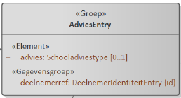
Voorlopig schooladviezen aanleveren
Aanleveren voorlopig schooladviezen door LAS (School) bij Toetssysteem (toetsaanbieder) door operatie POST /registreren-schooladviezen met het verzoek de adviezen te registreren.
Aanleveren tussen 10 januari en 15 februari.
De voorlopig schooladviezen zitten in het verzoekbericht “Schooladviezenlijst” via metagegevens, groepsidentificatie en een lijst van objecten AdviesEntry (combi leerling en schooladvies).
De voorgedefinieerde reacties van het antwoordbericht zijn:
De inhoud van het bericht is een meldingstekst met de toelichting waarom het verzoek wel of niet geslaagd is. Deze toelichting zou moeten corresponderen met de meldingstekst uit de specs bij de betreffende statuscode (zie kolom “Beschrijving”).

Slide 3
Issues onbekende leerlingen bij Aanleveren van voorlopig schooladviezen
Issue 1: Wanneer bij verwerking een leerling onbekend is in het Toetssysteem dan wordt soms alleen dit advies van deze onbekende leerling niet verwerkt en soms wordt de hele lijst niet verwerkt.
Voorstel: Toevoegen aan de specs dat de adviezen van onbekende leerlingen niet kunnen worden verwerkt, maar dat alle adviezen van bekende leerlingen moeten worden verwerkt.
Issue 2: Wanneer een leerling onbekend is in het Toetssysteem wordt soms statuscode 202 en soms statuscode 404 teruggegeven. In geval van 404 wordt het antwoordbericht bijgesteld/uitgebreid met bijvoorbeeld ’null’ of welk LAS-key niet bekend is.
Voorstel: Toevoegen aan de specs dat wanneer er bij directe (synchrone) verwerking één of meer leerlingen onbekend zijn: (1) De statuscode 404 met melding “Bij verwerking van de adviezen zijn één of meer leerlingen onbekend” moet worden teruggegeven, (2) In het bericht wordt ook de lijst van LAS-keys van de onbekende leerlingen (waarvan het advies niet kon worden verwerkt).

Slide 4
Jos van der Arend
Senior informatieanalist
J.vanderArend@Kennisnet.nl

